Slide 1
Introducción a PROLOG
Lenguajes Formales y Autómatas - UNS.
Por Diego Orbe y Vir Sabando.

Slide 2
Parte I: Qué es PROLOG?
Notes:
Pascal → Lenguaje imperativo → Resuelvo problemas dandole instrucciones a una PC
Java → Orientado a objetos → Resuelvo problemas definiendo y relacionando objetos con comportamiento diverso
Hoy les presento otro lenguaje de otro paradigma

Slide 3
Que es PROLOG?
PROLOG es un lenguaje de programación, donde resolvemos problemas representando conocimiento a través de reglas y hechos, con el fin de cumplir metas.
¿Cuándo usamos PROLOG?
Cuando queremos modelar conocimiento.
Cuando queremos relacionar dicho conocimiento para generar nuevo.
Cuando queremos tomar decisiones en base a conocimiento.
Inteligencia Artificial!

Slide 4

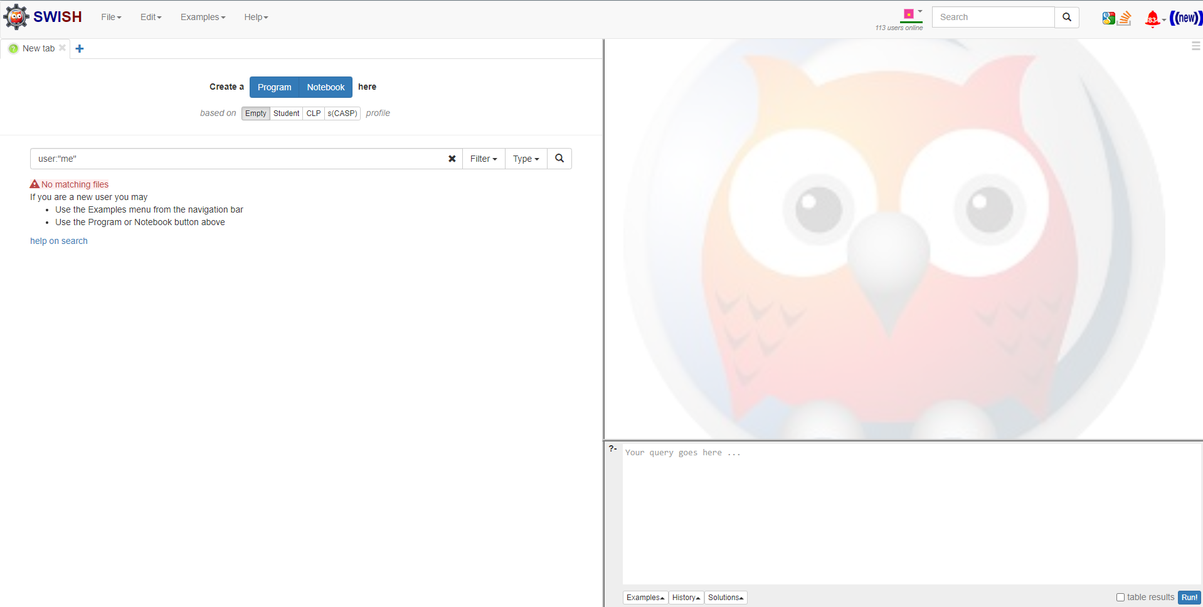
Antes de empezar!
En la materia utilizaremos el intérprete SWI-Prolog.
El mismo se puede descargar de www.swi-prolog.org
Alternativamente, recomendamos usar su versión online en
https://swish.swi-prolog.org/

Slide 5
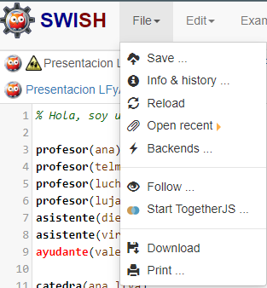
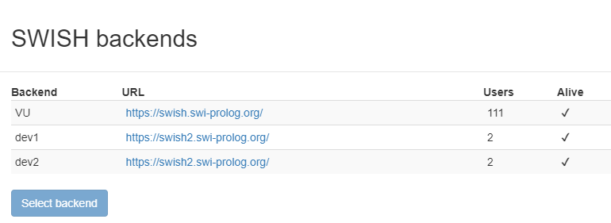
Antes de empezar!
Para evitar errores, recomendamos cambiar el backend de SWISH
Elegir uno de estos dos.

Slide 6
Sintaxis básica de PROLOG
Un programa PROLOG está compuesto por reglas y hechos, los cuales están compuestos por predicados (que utilizan variables y constantes).
“Un predicado es una afirmación que relaciona términos, y que puede ser verdadera o falsa”
En PROLOG:
Las constantes representan valores fijos. Hay dos tipos de constantes: números, y átomos. Los átomos se representan con identificadores que empiezan con minúscula.
Ejemplos: ciudad(bahia_blanca), fecha(20,octubre,1996)
Las variables se representan con identificadores que empiezan con Mayúscula.
Ejemplos: ciudad(X), fecha(Dia,Mes,Año)
Si no nos interesa usar el valor de la variable, podemos declararla como variable anónima empleando el guión bajo (_).
Ejemplo: profesor(_), fecha(Dia, Mes, _)
Todos los predicados en PROLOG terminan en punto (.)
Notes:
Ejemplos de predicados:
Hoy esta soleado → clima(soleado)
A Yamil le gusta el futbol → gusta(yamil,futbol)
alguien es de moron → de(moron, X)

Slide 7

Programa PROLOG
% Hola, soy un programa Prolog!
profesor(ana).
profesor(telma).
profesor(lucho).
profesor(lujan).
asistente(diego).
asistente(vir).
ayudante(valen).
catedra(ana,lfya).
catedra(telma,lfya).
catedra(diego,lfya).
catedra(vir,lfya).
docente(X) :-
profesor(X).
docente(X) :-
asistente(X).
compañeros(X,Y) :-
catedra(X,Z),
catedra(Y,Z).
Un programa PROLOG está conformado por reglas y hechos.
Los hechos son predicados que permiten relacionar términos.
Nos indican qué cosas son verdad actualmente!
Las reglas permiten relacionar predicados entre sí y tienen la forma:
<conclusión> :- <antecedente>
¿Cómo se interpretan estos hechos/reglas?
Hechos
Reglas

Slide 8
Entendiendo los hechos
% Hola, soy un programa Prolog!
profesor(ana).
profesor(telma).
profesor(lucho).
profesor(lujan).
asistente(diego).
asistente(vir).
ayudante(valen).
catedra(ana,lfya).
catedra(telma,lfya).
catedra(diego,lfya).
catedra(vir,lfya).
docente(X) :-
profesor(X).
docente(X) :-
asistente(X).
compañeros(X,Y) :-
catedra(X,Z),
catedra(Y,Z).
Consideremos el hecho asistente(diego).
diego es un término que utilizamos para representar a una persona.
asistente(X) indica que X es asistente de alguna materia.
Luego, el hecho asistente(diego) indica que diego es asistente de alguna materia.
Hechos
¿Qué les parece que significa el otro hecho subrayado?

Slide 9
Entendiendo las reglas
% Hola, soy un programa Prolog!
profesor(ana).
profesor(telma).
profesor(lucho).
profesor(lujan).
asistente(diego).
asistente(vir).
ayudante(valen).
catedra(ana,lfya).
catedra(telma,lfya).
catedra(diego,lfya).
catedra(vir,lfya).
docente(X) :-
profesor(X).
docente(X) :-
asistente(X).
compañeros(X,Y) :-
catedra(X,Z),
catedra(Y,Z).
Analicemos la regla
En prolog, las reglas se interpretan como “Si se cumple el antecedente, entonces se cumple la conclusión”
El predicado docente(X) lo utilizamos indicar que X es docente.
El predicado profesor(X) lo utilizamos para indicar que X es profesor.
Y por lo tanto…
docente(X) :- profesor(X).
<Conclusión> :- <Antecedente>
Reglas

Slide 10
Entendiendo las reglas
% Hola, soy un programa Prolog!
profesor(ana).
profesor(telma).
profesor(lucho).
profesor(lujan).
asistente(diego).
asistente(vir).
ayudante(valen)
catedra(ana,lfya).
catedra(telma,lfya).
catedra(diego,lfya).
catedra(vir,lfya).
docente(X) :-
profesor(X).
docente(X) :-
asistente(X).
compañeros(X,Y) :-
catedra(X,Z),
catedra(Y,Z).
docente(X) :- profesor(X).
<Conclusión> :- <Antecedente>
La regla se puede interpretar como:
Si X es profesor, entonces X es docente.
Si pensamos en términos de fórmulas bien formadas:
profesor(X) ⇒ docente(X)
Pensemos otros ejemplos!
Reglas

Slide 11
Entendiendo las reglas
toma_mate(X) :-
tiene_sueño(X),
hay_yerba.
“Si X tiene sueño y si hay yerba, entonces X tomara mate”
tiene_sueño(X) ⋀ hay_yerba ⇒ toma_mate(X)
“Si X es un pajaro, entonces vuela”
vuela(X) :-
pajaro(X).
vuela(X) :-
avion(X).
pajaro(X) ⋁ avion(X) ⇒ vuela(X)
“Si X es un avion, entonces vuela”

Slide 12


Checkpoint: reglas y hechos
Me pidieron programar el comportamiento de un robot de combate, como hago para representar el siguiente conocimiento?
“Hay un robot x100 aliado cerca”
“Hay un robot y200 enemigo cerca”
“Hay un robot x100 enemigo cerca”
“Si hay un robot X enemigo cerca, entonces estoy en peligro”
“Si estoy en peligro y tengo munición, entonces me defiendo”
“Si estoy en peligro y hay un robot Y aliado cerca, entonces pido ayuda”
Hagamos un programa para representar esto!
Programa PROLOG
Notes:
Todo muy lindo, pero ahora que hago con mi programa?

Slide 13

Problemas frecuentes con SWISH
Predicados dinámicos.
nombre del predicado
cantidad de parámetros
cerca(x100,aliado).
cerca(y200,enemigo).
cerca(x100,enemigo).
peligro :- cerca(Z,enemigo).
defender :-
peligro,
municion.
:- dynamic municion/0.
cerca(x100,aliado).
cerca(y200,enemigo).
cerca(x100,enemigo).
peligro :- cerca(Z,enemigo).
defender :-
peligro,
municion.

Slide 14

Que hago con un programa PROLOG?
Como vimos antes, un programa PROLOG me permite describir información o conocimiento del dominio que quiero modelar a través de reglas y hechos.
Luego, puedo realizar consultas a dicho programa para verificar qué información “vale” teniendo en cuenta el conocimiento expresado.
?- consulta
✓ / X
Programa PROLOG
Notes:
Consultas → Predicados!

Slide 15

Consultas PROLOG
Estamos diseñando una nueva red social Unstagram, en la cual los usuarios se pueden seguir entre sí, el conocimiento se almacena en el siguiente programa PROLOG:
sigue(mati,joaquin).
sigue(fede,mati).
sigue(fede,joaquin).
sigue(mati,fede).
sigue(fede,yamil).
amigos(X,Y):-
sigue(X,Y),
sigue(Y,X).
conocido(X,Y):-
sigue(X,Z),
sigue(Z,Y).
“Fede sigue a Joaquin”
“Si X sigue a Y, e Y sigue a X, entonces son amigos.”
“Si X sigue a Z, y Z sigue a Y, entonces X conoce a Y”

Slide 16

Consultas PROLOG
Hagamos un par de consultas
sigue(mati,joaquin).
sigue(fede,mati).
sigue(fede,joaquin).
sigue(mati,fede).
sigue(fede,yamil).
amigos(X,Y):-
sigue(X,Y),
sigue(Y,X).
conocido(X,Y):-
sigue(X,Z),
sigue(Z,Y).
¿Joaquin sigue a Fede?
false
?- sigue(joaquin,fede).
¿Son Mati y Fede amigos?
true
?- amigos(mati,fede).
¿Existe alguien que siga a Mati? ¿Quien?
X = fede
?- sigue(X,mati).
¿Quien es conocido de Mati?
X = mati
?- conocido(mati,X).
¿No debería decir X = joaquin?
(esto lo veremos en detalle más adelante)

Slide 17
Parte II: Mirando PROLOG en profundidad

Slide 18
Variables y unificación
Como vimos anteriormente, los predicados pueden relacionar variables y constantes.
Las variables pueden estar instanciadas (es decir, con una constante asignada) o libres (sin instanciar).
Una vez que se instancian completamente, no pueden cambiar su valor!
La instanciación de las variables se efectúa mediante la unificación.
¿Como se hace la unificación?

Slide 19
Variables y unificación
La unificación de variables se efectúa de dos maneras:
Utilizando el operador de unificación =
En la unificación de predicados.
?- X = 5. true.
?- X = Y. true.
?- X = Y, Y = 1. true.
?- Hola = Chau. true
?- X = 1, X = 2. false.
?- cinco = 5 false.
?- 5 = 2 + 3 false.
alumno(jose).
materia(jose,lfya).
...
?- alumno(X).
X = jose.
alumno(X)
Unificación (X/jose)
alumno(jose)

Slide 20
Operador IS
El operador IS nos permite unificar variables con expresiones numéricas:
“X is Y nos devuelve true si X es el valor resultante de evaluar la expresion Y”
Veamos algunos ejemplos:
?- X = 5. true.
?- X = Y. true.
?- X = Y, Y = 1. true.?- X = 5. true.
?- X = Y. true.
?- X = Y, Y = 1. true.
?- Hola = Chau. true
?- Hola = Chau. true
?- 2 is 2+0. true.
?- X is 3+1. true.
?- 5 is 2+2. false.
?- X is Y+2 error!
?- X = 3+1, X is 4.
?- X is 3+1, X = 4.
?- X = 2,
Y = 1,
Z = X+Y,
W is Z.
En este último caso, ¿Qué valor tiene Z? ¿y W?

Slide 21
Agregando conocimiento, assert y retract
PROLOG nos permite agregar y quitar conocimiento durante la ejecución de una consulta, para ello usamos los siguientes predicados:
assert(X): Agrego X al programa PROLOG.
retract(X): Quito X del programa PROLOG.
Ejemplo:
conectada(X,Y) :- viaje(X,Y).
conectada(X,Y) :-
viaje(X,Z),
conectada(Z,Y),
assert(viaje(X,Z)).

Slide 22
¿Cómo funciona PROLOG? Resolución, Backtracking
a
1
2
3
4
5
6
7
a :- b, c.
b :- d.
b :- e.
c :- f.
e.
c.
f.
?- a.
1
b,c
Se busca otra regla que permita lograr b
2
3
d,c
e,c
Falla!❌
no se puede cumplir la meta d
5
La evaluación se hace de arriba hacia abajo y de izquierda a derecha.
c
4
6
f
¿Y este camino?
Éxito!

Slide 23




Negación en PROLOG
Tenemos un robot que circula por la ciudad, antes de cruzar una calle, quiere verificar que la misma no es peligrosa. Para ello, utilizando el siguiente programa Prolog:
peligro :-
vienen_autos.
peligro :-
bajo_ataque.
F
Hace la siguiente consulta:
?- not(peligro).
Sin embargo, cuando cruza la calle, cae un asteroide encima de él y es destruido.
¿Qué falló?
La cual da como respuesta true..
Es decir, el robot está a salvo…

Slide 24
Negación en PROLOG
PROLOG utiliza una forma de negación diferente a la negación clásica ¬, denominada Negación por falla (not).
Sea P un predicado, not(P) tendrá éxito cuando P no pueda probarse.
Veamos un ejemplo:
a :- b, c.
b :- d.
b :- e.
c :- f.
e.
c.
?- a
true
?- not(a)
false
?- not(d)
true
¿Se les ocurre algún ejemplo real donde not(X) no sea igual a ¬X?

Slide 25
Muchas gracias por su atencion
:)
Preguntas?

